Slide 1
Čo to je a s ktorou krajinou sa spája ...
Grampiány
Vogézy
Moravské úvaly
Jantár
Horľavé bridlice
Marica
Síra
Teokracia
Schelda
Bauxit
Rotterdam
Stromboli
Balaton
Axiós
Pireus

Slide 2
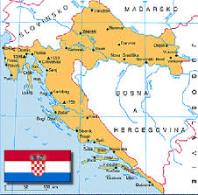
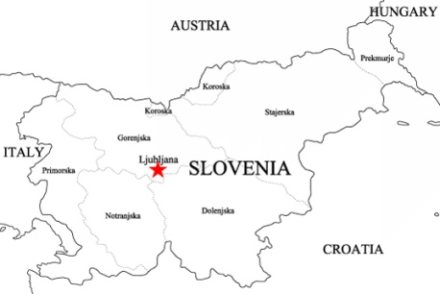
Juhovýchodná Európa Slovinsko, Chorvátsko
Mgr. Ivana Sokolská

Slide 3
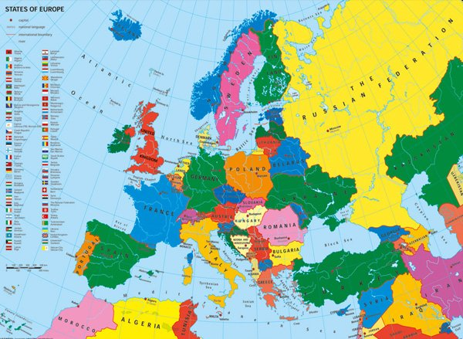

Slide 4
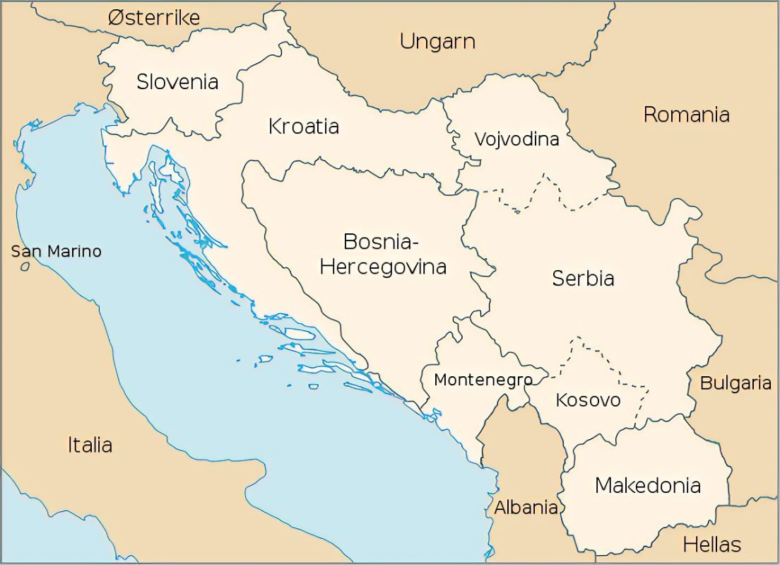

Slide 5
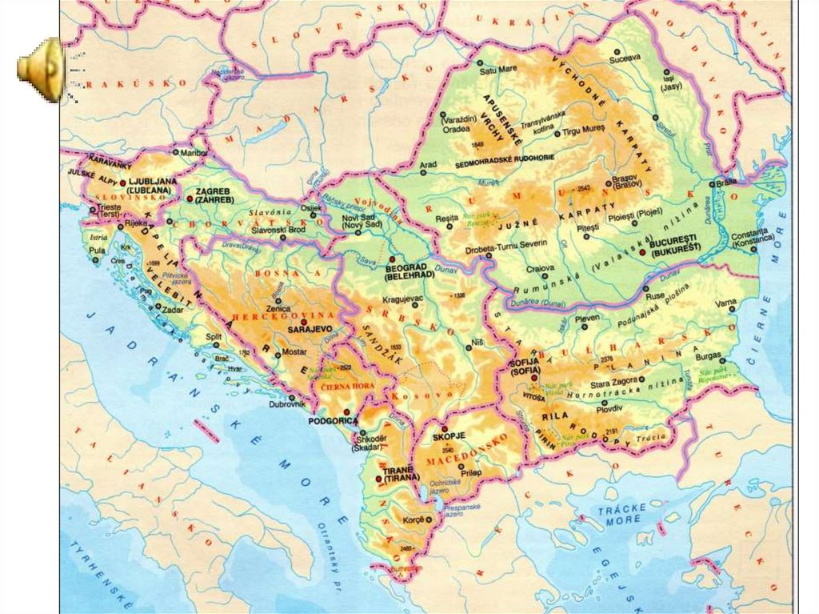

Slide 6
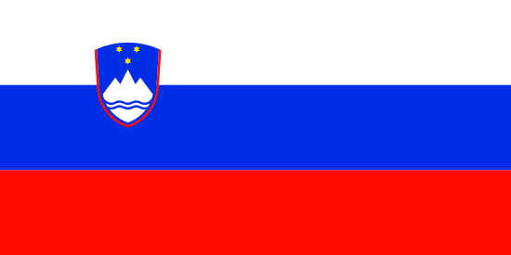
Slovinsko
Hlavné mesto: Ľubľana
Počet obyvateľov: 2 070 050
Štátne zriadenie: republika
Mena: euro
Najrozvinutejší štát bývalej Juhoslávie
Významné mestá Ľubľana, Maribor, Piran

Slide 7
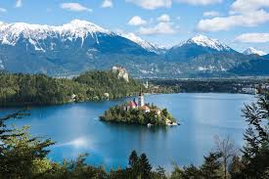
Prírodné podmienky
Štáty bývalej Juhoslávie ležia na Balkánskom polostrove!
Hornatý povrch
Najvyššie pohorie – Julské Alpy
Významné pohorie Kras (krasové pohorie – vápence)
Rieky – Sáva, Dráva, Mura
Najvýznamnejšie jazero je Bledské

Slide 8
Hospodárstvo
Prevažuje živočíšna výroba – chov hovädzieho dobytka
Drevospracujúci priemysel, strojársky priemysel
Námorná doprava
Najväčší prístav Koper

Slide 9
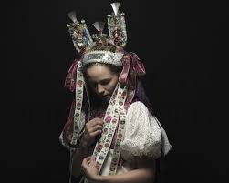
Obyvateľstvo
Slovinci 83%
Rímskokatolíci, moslimovia, pravoslávni
Jazyk - slovinčina
Súčasťou kultúry sú pestrofarebné výšivky a charakteristické čepce

Slide 10
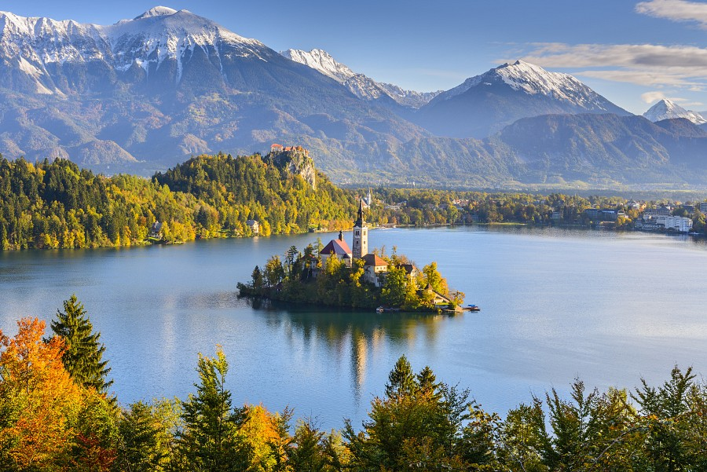
Zaujímavosti
Bledské jazero – významné centrum cestovného ruchu, uprostred
jazera sa nachádza kostol Panny Márie.

Slide 11
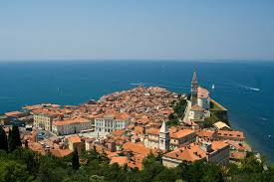
Zaujímavosti
Historické mesto Piran – ,,Slovinské Benátky´´, nachádza sa na pobreží Jadranského mora

Slide 12
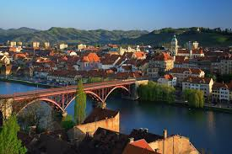
Zaujímavosti
Mesto Maribor – mesto vína

Slide 13
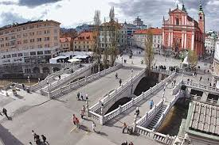
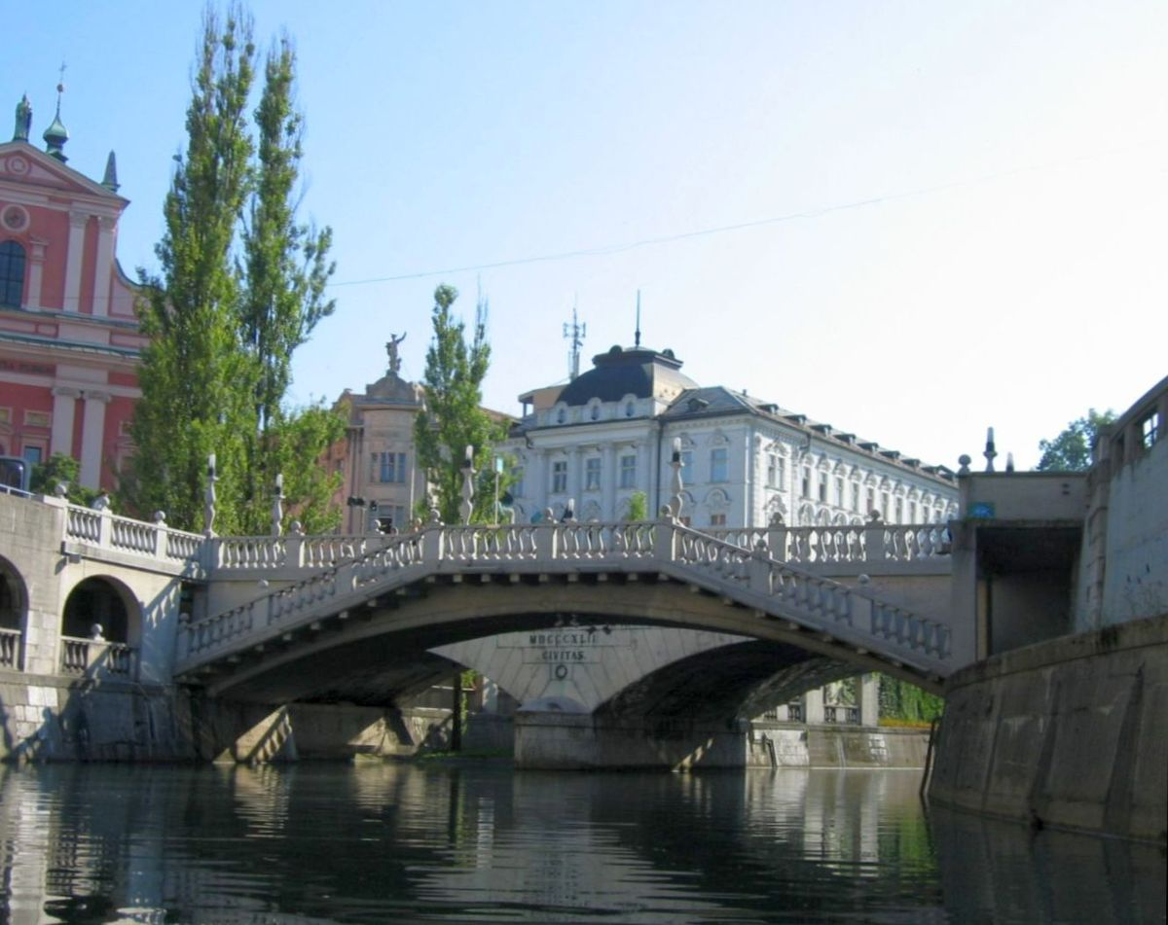
Zaujímavosti
Trimostovie – v hlavnom meste Ľubľana

Slide 14
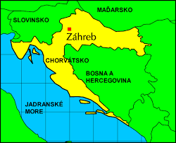
Chorvátsko

Slide 15
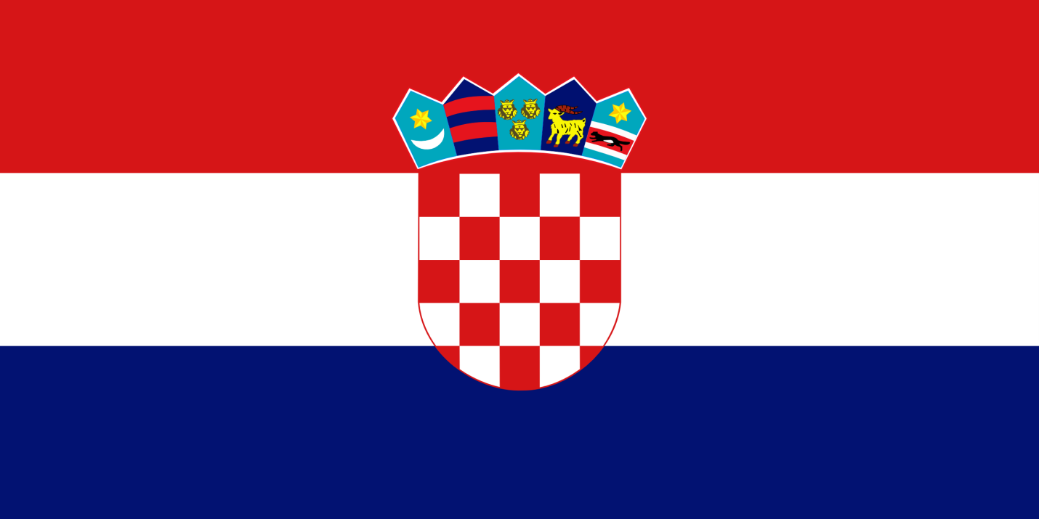
Chorvátsko
Hlavné mesto: Záhreb
Počet obyvateľov: 4 284 889
Štátne zriadenie: republika
Mena: Kuna
Krajina cestovného ruchu

Slide 16
Prírodné podmienky
Členité pobrežie
Pohorie Dináre
Najväčšie ostrovy – Krk, Rab, Pag, Brač, Korčula
Pobrežie Jadranského mora sa nazýva Dalmácia
Rieky – Dunaj, Dráva, Sáva (využívajú ich na výrobu elektrickej energie)

Slide 17
Hospodárstvo
Vinohradníctvo
Pri pobreží pestovanie olív, fíg, citrusov
Vnútrozemie – pšenica, kukurica, cukrová repa
Spracovanie bauxitu
Strojársky, potravinársky priemysel

Slide 18
Obyvateľstvo a cestovný ruch
Chorváti 89%, Srbi, Bosniaci
V Slavónii žije početná srbská menšina
Náboženstvo – rímskokatolícke a pravoslávna cirkev
Strediská cestovného ruchu: Dalmácia, Šibenik, Split, Makarska, Dubrovník, Zadar
Významné prístavy: Rijeka, Split
Národné parky: Plitvice, Paklenica

Slide 19
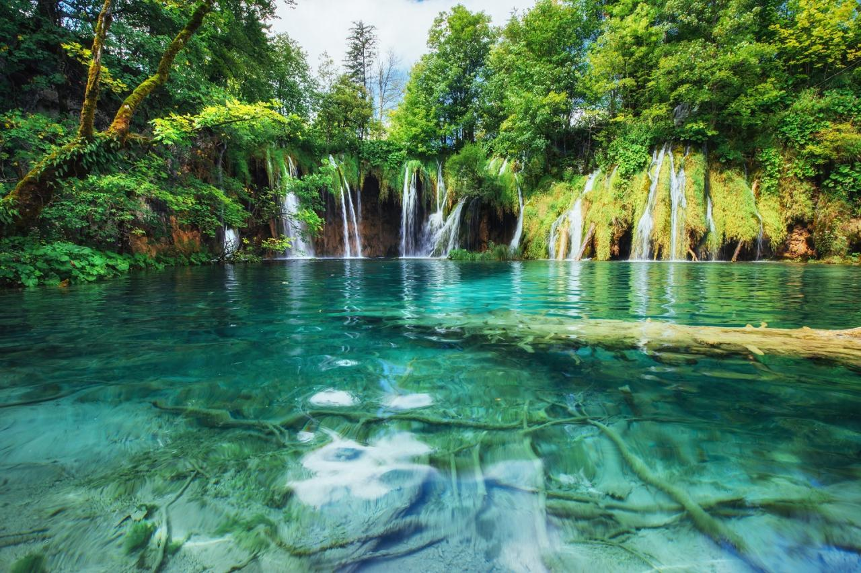
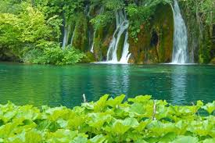
Zaujímavosti
Plitvické jazerá

Slide 20
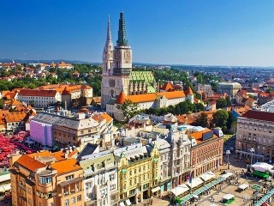
Zaujímavosti
Hlavné mesto Záhreb (priemyselné mesto)

Slide 21
Ďakujem za pozornosť ☺

